Slide 1
第7章 软件项目合同管理
Notes:
Give this talk
[pə'troʊliəm]

Slide 2
内容提要
7.1 合同管理概述
  7.1.1 合同的基本概念
  7.1.2 合同类型
  7.1.3 技术合同
7.2 签订合同时应注重的问题
7.3 软件项目合同条款分析
7.4 合同管理
  7.4.1 合同管理
  7.4.2 合同收尾
7.5 软件项目合同模版

Slide 3

7.1 合同管理概述
7.1.1 合同的基本概念
合同（Contract）又称契约，有广义与狭义之分。
  广义上的合同，是两个以上当事人之间变动民事权利义务的双方民事法律行为。
  狭义上的合同，专指债权合同，即当事人之间以设定、变更或消灭债权关系为目的的双方民事法律行为。
《中华人民共和国合同法》规定，合同是平等主体的自然人、法人、其他组织之间设立、变更、终止民事权利义务关系的协议，根据订立合同领域的不同，有时也将合同称为“协议”或“子合同”等。

Slide 4
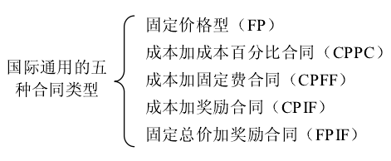
7.1.2 合同类型

Slide 5
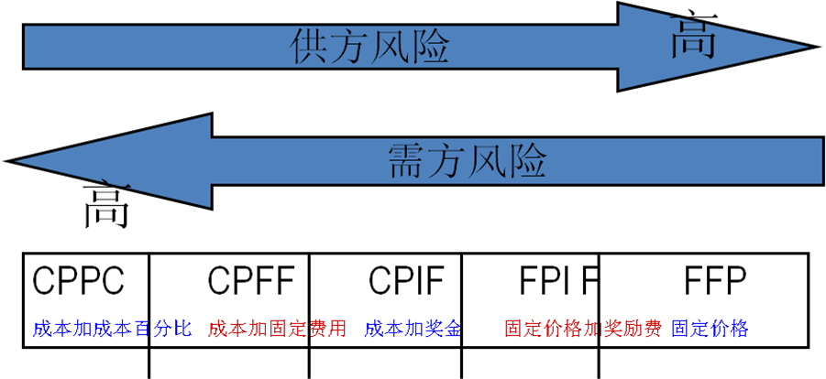
在软件项目中，选用固定价格合同比较常见。
不同的合同类型与供方和需方相应的风险，如图7-3所示：

Slide 6
7.1.3 技术合同
技术合同是法人之间、法人和公民之间、公民之间以技术开发、技术转让、技术咨询和技术服务为内容，明确相互权利义务关系所达成的协议。
软件项目签订的合同主要是技术合同。

Slide 7
技术合同有如下特点：
  技术合同的标的，与技术有密切联系，不同类型的技术合同有不同的技术内容。技术转让合同的标的，是特定的技术成果。技术服务与技术咨询合同的标的，是特定的技术行为。技术开发合同的标的，兼具技术成果与技术行为的内容。
  技术合同履行环节多，履行期限长，价款、报酬或使用费的计算较为复杂，一些技术合同的风险性很强。
  技术合同的法律调整具有多样性。技术合同标的物是人类智力活动的成果，这些技术成果中许多是知识产权法调整的对象，涉及技术权益的归属、技术风险的承担、技术专利权的获得、技术产品的商业标记、技术的保密、技术的表现形式等，受专利法、商标法、商业秘密法、反不正当竞争法、著作权法等法律的调整。
  当事人一方具有特定性，通常应当是具有一定专业知识或技能的技术人员。
  技术合同是双务（是指双方当事人都享有权利和承担义务的合同）、有偿合同。

Slide 8
7.2 签订合同时应注重的问题
（1）规定项目实施的有效范围
（2）合同的付款方式
（3）合同变更索赔带来的风险
（4）系统验收的方式
（5）维护期问题

Slide 9
7.3 软件项目合同条款分析
1. 与软件产品有关的合法性条款
  （1）软件的合法性条款
    软件的合法性，主要表现在软件著作权上。
  （2）软件产品的合法性
    软件产品的合法性，主要是指该产品的生产、进口、销售己获得国家颁布的相应的登记证书。

Slide 10
2. 与软件系统有关的技术条款
  （1）与软件系统匹配的硬件环境
  （2）软件匹配的数据库等软件系统
  （3）软件的安全性、容错性、稳定性的保证

Slide 11
3. 软件适用的标准体系方而的条款
  软件肯定会涉及国家、行业的部分标准，或者国际质量认证标准。
  软件是否符合相关的标准规范，对客户单位是非常重要的，特别是对一些特殊行业的生产性企业，是能否进行生产的必要条件。

Slide 12
4. 软件实施方而的条款
  项目实施方而的条款是合同的主体部分，通常包括项目实施定义、项目实施目标、项目实施计划、双方在项目实施中的权利与义务、项目实施小组及其工作任务、工作原则与工作方式、项目实施的具体工作与实施步骤、实施的修改与变更、项目实施时限、验收等主要内容。

Slide 13
5. 技术培训条款
  技术培训，是软件项目实施成功的重要保障和关键的一步。
  签约双方都享有权利，并承担义务。
    要求制定培训计划的权利。
    要求按约定实施培训计划和按期完成培训的权利。
    普遍接受培训的权利。
    要求达到培训目标或标准的权利。
    要求派遣合格的授课人员的权利。
    要求学员在计算机操作应用方而达到一定水准的权利。
    保证学员认真接受培训的权利。
    考核标准。

Slide 14
6. 支持和服务
售后技术支持和售后服务，是软件提供商的法定义务，同时也是企业提高产品市场竞争力的重要手段。
  软件产品的免费服务的项目。
  免费维修的实现。
  可以约定的收费服务项目。
  软件提供商采用的售后技术支持与服务的方式。
  技术支持与服务的及时性条款。

Slide 15
7. 管理咨询条款
  如果在项目实施中，软件提供商还承担了管理咨询的业务，则在合同中还应有关于管理咨询的条款。管理咨询条款包括了诊断、沟通、分析、提供方案和规章制度、培训、指导和咨询等各个环节。
    确定咨询的范围和目标。
    特别是对当前项目的实施部分的咨询要细化和具体。
    针对实施企业的实际情况进行需求分析和业务流程诊断。
    提交详细的书而分析报告、咨询方案及实施计划。
    制定实施企业的业务流程的每一个岗位的岗位职责和相关的管理规章制度。
    管理咨询的培训。
    对软件系统试运行阶段出现的管理问题进行指导和咨询。
    对在合同有效期内实施企业遇到的管理问题进行咨询和指导。
    明确每一项服务的咨询费标准。

Slide 16
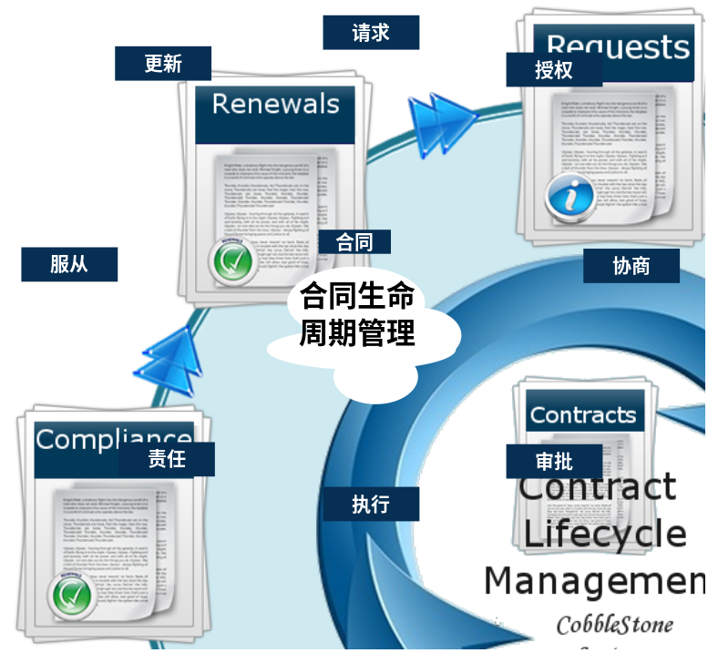
7.4 合同管理
7.4.1 合同管理
合同生命周期管理

Slide 17
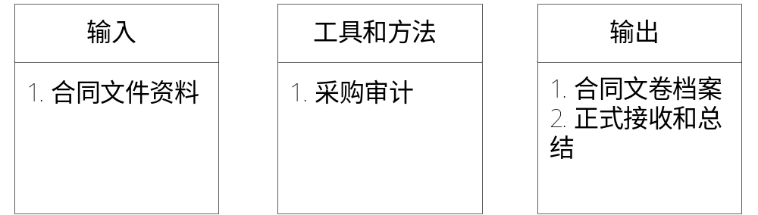
7.4.2 合同收尾
项目合同当事双方在依照合同规定履行了全部义务之后，项目合同就可以终结了。
项目合同的收尾需要伴随一系列的项目合同终结管理工作。项目合同收尾阶段的管理活动包括产品或劳务的检查与验收，项目合同及其管理的终止（这包括更新项目合同管理工作记录，并将有用的信息存入档案），等等。需要说明的是，提前终止合同是合同收尾的特殊情况。

Slide 18
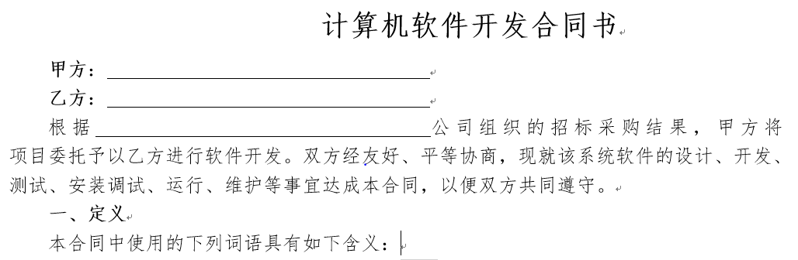
7.5 软件项目合同模版

Slide 19
7.6 小结
合同标志一个项目的真正开始，是甲乙双方在合同执行过程中履行义务和享受权利的唯一依据，是具有严格的法律效力的文件。
作为项目提供商与客户之间的协议，合同是客户与项目提供商关于项目的一个基础，是项目成功的共识与期望。
  在进行合同签订的时候，需要对合同的条款有详细的认知，并注意一些关键问题的说明，为以后的合作减少争议。
  针对企业在不同合同环境中承担的不同角色，又可将合同管理分为需方合同管理、供方合同管理。供方和需方在合同管理有相同的地方也有不同的地方。
作为软件企业，一般是处于供方（乙方）的角色，因此，软件企业的项目经理应该重点掌握供方（乙方）的合同管理过程以及合同的撰写和具体条款的分析。

Slide 20
谢 谢!

